Slide 1
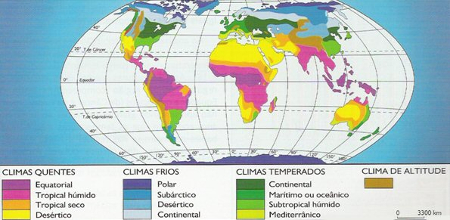

OS CLIMAS E AS FORMAÇÕES VEGETAIS
OS PRINCIPAIS TIPOS DE CLIMA

Slide 2
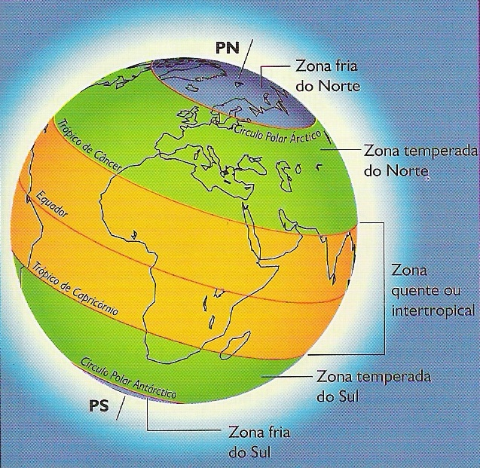
ZONAS CLIMÁTICAS
Na Terra existem cinco grandes zonas climáticas: uma zona quente, duas zonas temperadas e duas zonas frias, como podes observar na figura.
A zona quente localiza-se entre o Trópico de Câncer e o Trópico Capricórnio e, por isso, também se pode designar por Zona quente intertropical.
A zona temperada do norte localiza-se entre o Trópico de Câncer e o Círculo Polar Ártico.
A zona temperada do sul localiza-se entre o Trópico de Capricórnio e o Círculo Polar Antártico.
A zona fria do norte localiza-se a norte do Círculo Polar Ártico.
A zona fria do sul localiza-se a sul do Círculo Polar Antártico.

Slide 3
OS PRINCIPAIS TIPOS DE CLIMA
Zona quente intertropical:
Clima equatorial;
Clima tropical húmido;
Climas
quentes
Clima tropical seco;
Clima desértico quente.
Zonas temperadas do norte e do sul:
Clima temperado mediterrâneo;
Climas
temperados
Clima temperado marítimo;
Clima temperado continental.
Zonas frias do norte e do sul:
Clima subpolar;
Climas
frios
Clima polar.
Clima de altitude ou de montanha

Slide 4
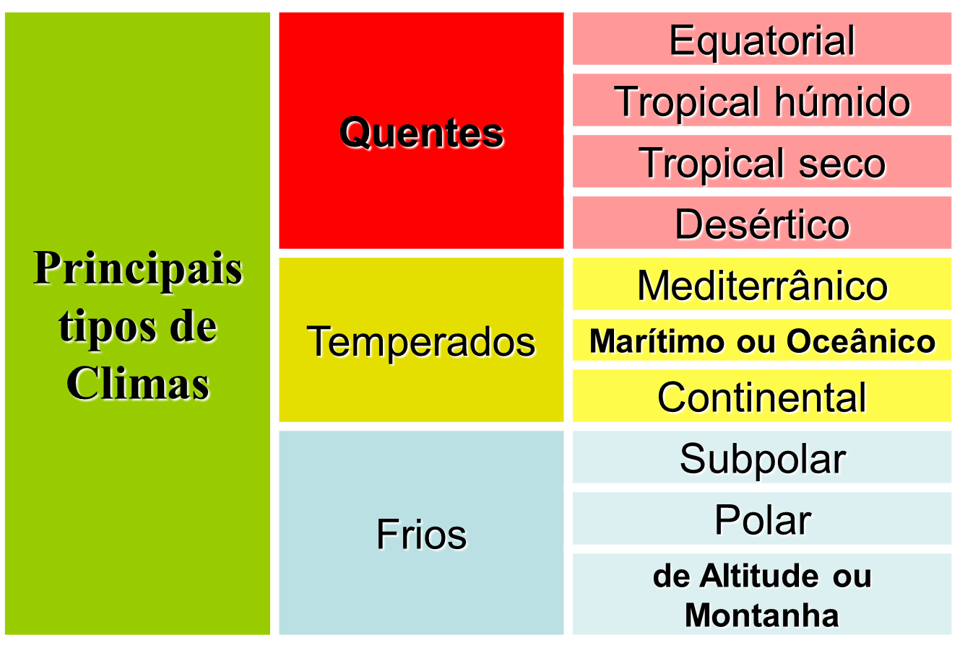

Slide 5
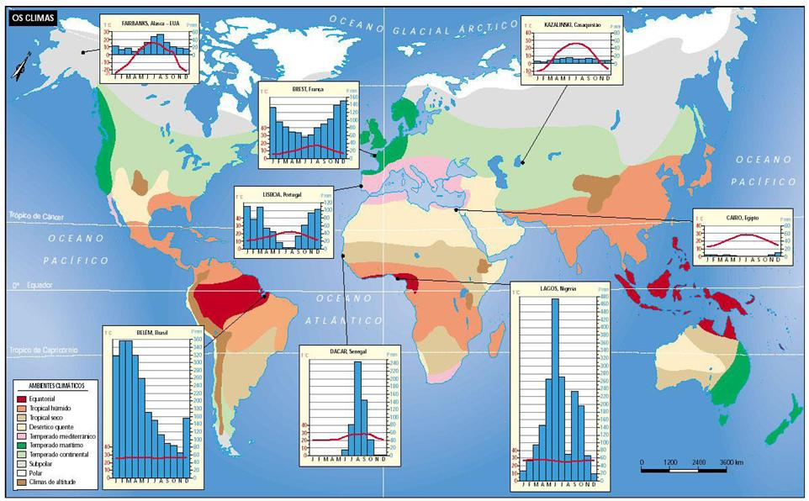
DISTRIBUIÇÃO DOS PRINCIPAIS TIPOS DE CLIMA

Slide 6
